Slide 1
Mådesudsgagnsord på engelsk (modalverber)
af Silas Boje Sørensen
can, may, must, shall, will

Slide 2
Der er helt overordnet tre typer verber I skal kunne kende forskel på:
Almindelige verber: to run, to think, to kick, to play (de kan være enten regelmæssige eller uregelmæssige)
Hjælpeverber To be, to do, to have (der er kun tre, men de er meget uregelmæssige)
Modalverber: can, may, shall, will, must (der er flere) (udtrykker vores holdning til om noget vil ske fx I hvor høj grad noget er nødvendigt, sandsynligt, muligt, ønskværdigt osv.)

Slide 3
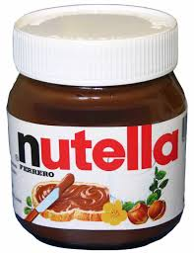
Modalverber er en måde at variere sit engelsk og give sit sprog dybde (mere lækkert)

Slide 4
Først og fremmest
Modalverber bruges oftest til at uddybe et hovederbum
De er hardcore uregelmæssige
De varierer lidt I betydning fra de danske modalverber (fælde)
De tager bøjningen, mens hovedverbet står i navneform (infinitiv) fx my friend should come tomorrow

Slide 5
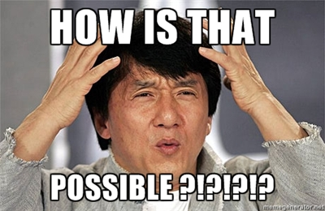
Modalverber på engelsk kan ikke
Sætte i navneform (infinitiv) fx to can
Sættes i kort tillægsform he has could
De skal derfor omskrives på engelsk

Slide 6
OMFORUMLERING KAN MAN GODT KAN MAN GODT OMFORMULERING
↓ ↓ ↓ ↓
Navnemåde (infinitiv) | Nutid | Datid | Førnutid
To be able to | Can | Could | Has been able to
To be obliged/forced to | Shall | Should | Has been obliged/forced to
To want | Will | Would | Has wanted to
To be allowed | May | Might | Has been allowed to
To be needed/to have to/to be necessary | Must | Must | Has had to

Slide 7
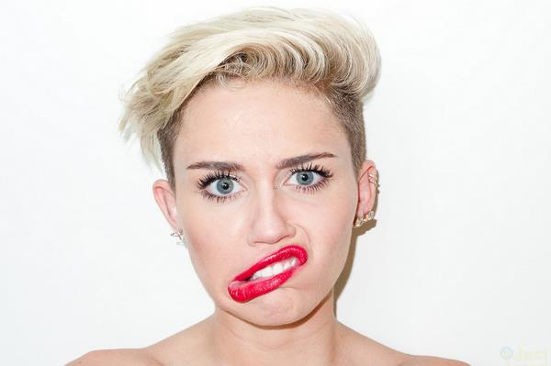
Yderligere særheder ved modalverberne på engelsk
Har ikke ‘s’ i 3. pers. Ental nutid he shoulds come out
Kan ikke stå sammen med do He does should go
Bruges ofte I datid, når man egentlig taler I nutid fx you should try to kick your dog
Bruges ofte I forbindelse med biordet (adverbiet) “not” fx you must not forget this

Slide 9
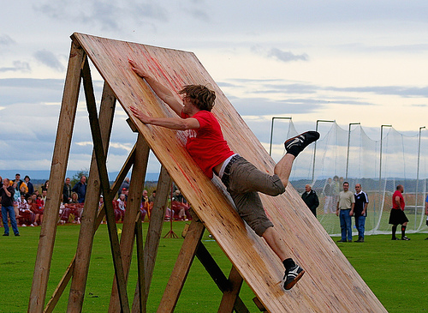
can
Udtrykker evnen til at gøre noget men også tilladelse eller mulighed.
He sure can dance (eller ved ikke-mulighed he can’t dance)
Can I have an icecream?
He could actually win this (oftest datid som her)

Slide 10
May
Til at angive, at noget er muligt nu eller i fremtiden (altså mulighed, men et MEGET mildt og høfligt modalverbum)
May I have an icecream?
He may actually win the race

Slide 11
Must
En logisk nødvendighed. Oftest oversat fra det danske ”må” (her kan man også bruge ”have to” for at bløde det lidt op)
You must stay with me!
You have to stay with me

Slide 12
Shall
Udtrykker et ønske (oftest I datid). Tæt på det danske “burde”.
You should read that book
I think you should know something

Slide 13
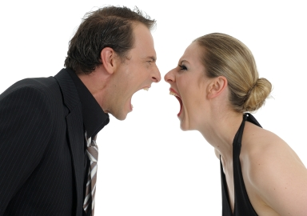
Will
Udtrykker stærkt personligt ønske. VILJE. Igen kan man bruge “Have to” til at bløde det lidt op. Kan dog også udtrykke ønske
I will not accept this
Will you please pass me the salt?
you will do as I say
You have to do as I say

Slide 14
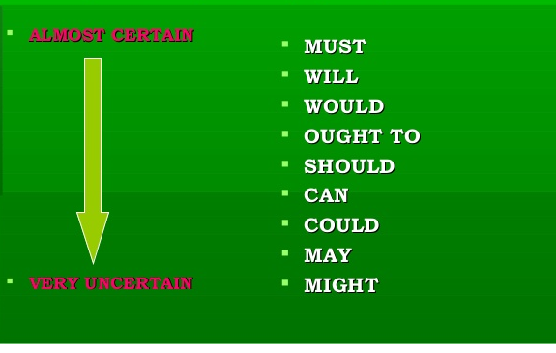

Slide 15
Oversæt følgende sætninger fra dansk til engelsk
Du skal være hjemme kl 22 ellers låser jeg døren
You must be home at 10 or I’ll lock the door
Du bør vide, at din hund er blevet kørt over
You should know your dog has been run over
Han kunne læse siden han var fem
He could read since he was five
Skal jeg blive til hele showet?
Must I stay for the entire show?
Jeg vil ikke lave grammatik et sekund mere
I will not (won’t) do grammar for one second longer

